Slide 1



Värdeflödesanalys
Förvaltning av utbildningskoncept Lean, ledarskap och arbetsmiljö Kunskapsnav företagsledning och entreprenörskap Uppdaterat material 2024 - 2025
Notes:
Varför - värdeflödesanalys
Genom att göra en värdeflödesanalys skapar man en gemensam nulägesbild över viktiga processer samt identifierar var de stora "slöserierna" i verksamheten finns. Utifrån detta kan man sedan komma överens om förbättringsförslag. Målet med en värdeflödesanalys är att skapa en bättre förståelse för vårt nuläge, identifiera vad som bidrar till att öka värdet för kunden samt därmed kunna fokusera på att förbättra specifika processer som håller kunderna fortsatt nöjda.
Leanprinciper – värdeflödesanalys:
Fatta beslut långsamt och i samförstånd, överväg alla alternativ och genomför snabbt

Slide 2
Varför arbeta med värdeflödesanalys?
Styrning
Leverantör
Kund
Process 1
Process 2
Process 3
Värdeflödesanalys – principskiss
Notes:
Varför - värdeflödesanalys (från dokumentet ”Varför”):
Genom att göra en värdeflödesanalys skapar man en gemensam nulägesbild över viktiga processer samt identifierar var de stora slöserierna i verksamheten finns. Utifrån detta kan man sedan komma överens om förbättringsförslag. Målet med en värdeflödesanalys är att identifiera vad som bidrar till att öka värdet för kunden samt därmed kunna fokusera på att förbättra specifika processer som håller kunderna fortsatt nöjda.
Leanprinciper – värdeflödesanalys:
Fatta beslut långsamt och i samförstånd, överväg alla alternativ och genomför snabbt

Slide 3
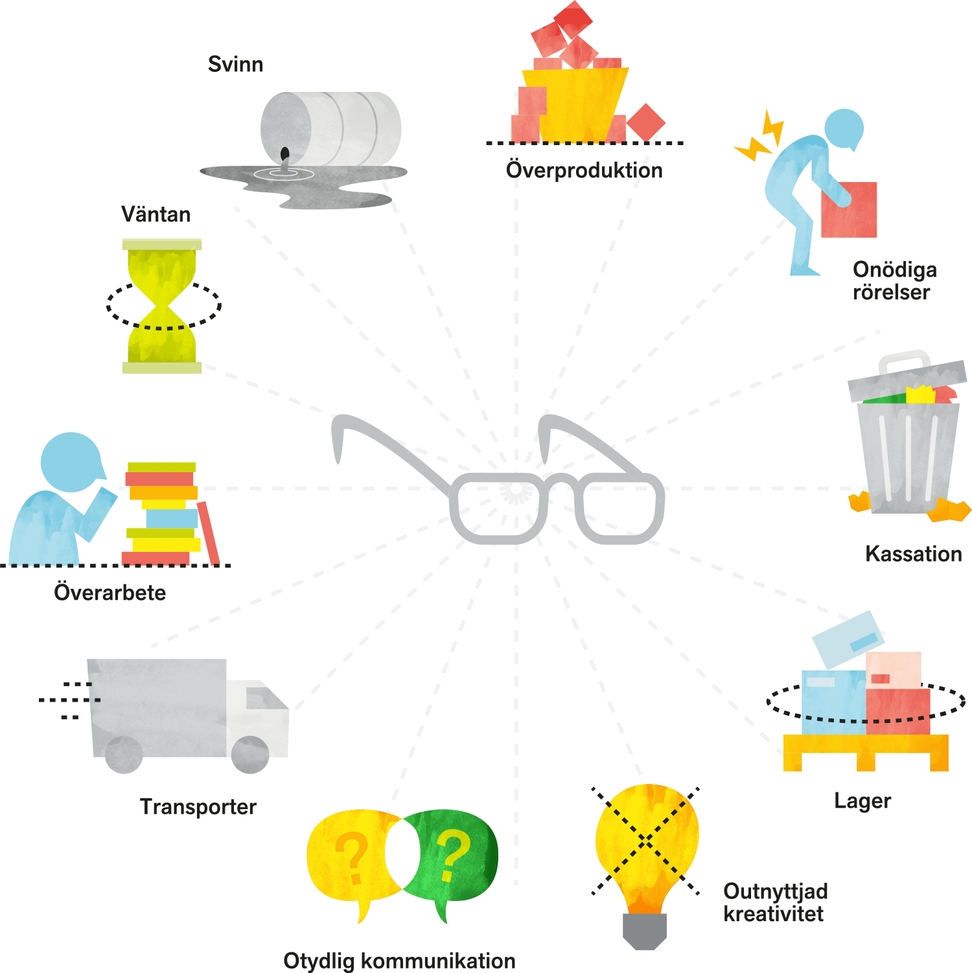
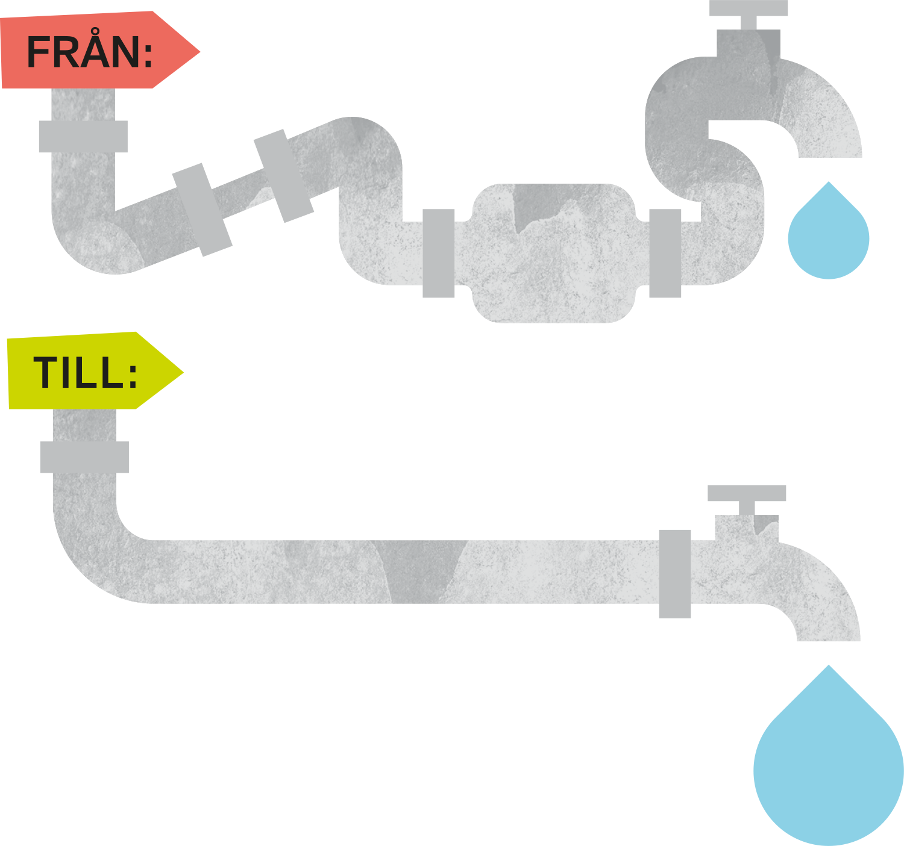
Värdeflödesanalys (VFA) Stöd att skapa robusta system med ”flow”
Notes:
VFA handlar om att hitta och eliminera slöserier (ta bort det som inte skapar värde) och skapa robusta system med kontinuerliga flöden = skapa flow = få ut så mkt värde som möjligt. (flödeseffektivitet - omloppstiden så optimal som möjligt från man startar upp till man avslutar ett arbete)
Göra rätt saker på rätt sätt = Nöjdhet i alla led
Slöseribilden till höger med glasögonen i mitten är exempel på vanliga slöserier i en verksamhet – exempel på "krök"/ flaskhalsar på röret (bilden till vänster).
Stöd till rådgivaren - fråga deltagarna/be dem reflektera gärna två och två - sedan fånga upp i storgrupp. Lättare då att få i gång alla! Reflektionsfråga?
- Vad är det som flödar ut hos er? Vad är vattnet som kommer ut ur kranen hos er? Tex - Mjölk, plantor, tjänster, etc. beroende på verksamhet

Slide 4
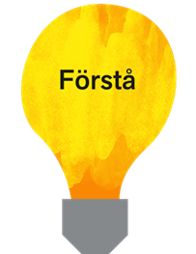
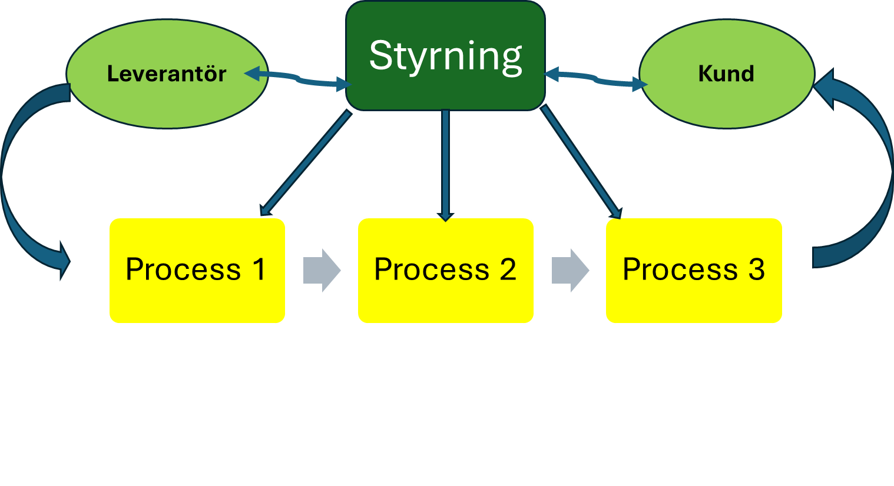
Värdeflödesanalys
Gemensam översiktsbild av verksamhetens viktiga processer
Visar flödet och alla delprocesser, början till slut
Identifierar och skapar förståelse för vad som skapar värde och vad de stora "slöserierna" finns.
Stöd i arbetet med ständiga förbättringar - skapa förståelsen, delaktighet och förslag till förbättringar
Målet är att förbättra processer som håller kunderna /verksamhetens intressenter nöjda
Notes:
En värdeflödesanalys hjälper till att visualisera ett företags processer i sitt nuvarande tillstånd, det vill säga hur de fortlöper, fungerar och hur mycket material och tid de kräver. Målet med att göra en värdeflödesanalys är att förbättra specifika processer på ett sätt som håller kunderna fortsatt nöjda
Möjlighet att mäta omloppstider
Extra stöd Värdeflödesanalys - Projektledning.se
Värdeflödesanalysen är ett verktyg inom Lean-metoderna som redogör för de steg som är nödvändiga att ta mellan att en produkt skapas och den levereras till sin slutkund. Precis som med många andra verktyg inom processkartläggning syftar värdeflödesanalysen till att lära en mer om den egna organisationen och verksamheten, med förbättrade processer och resultat på köpet. En värdeflödesanalys input består av alla de resurser som används för att producera produkter eller tjänster. Den väg man följer i flödesanalysen byggs upp av steg som adderar värde till produkten men också de steg som inte tillför något värde. Analysen inkluderar också informationsflöden i kartläggningen. I slutändan visar analysen vilka förbättringar som krävs för att man ska kunna maximera produktens värde för kunderna så effektivt som möjligt. Den här texten tittar närmre på värdeflödesanalysen, hur den utvecklades och vilken funktion den fyller.

Slide 5
Skolexempel - Värdeflöde Baka bröd "Från ax till limpa"
.
Odla
Skörda
Mala
Blanda
Jäsa
Forma
Grädda
Flöde
Process
Exempel på flöde med dess processer, sid 23 i boken – Lean gör avvikelser till framgång
Notes:
Kompletterande bild som stöd för att förstärka - tydliggöra att det handlar om att skapa flow - få ut så mkt värde som möjligt, göra rätt saker på rätt sätt - Källa: Lean gör avvikelser till framgång , Exempel på flöde med dess processer, sid 23 i boken

Slide 6

HUR gör man en värdeflödesanalys?
Steg 1: Rita upp nulägesbilden i grova drag, namnge de olika delprocesserna
Styrning
Leverantör
Kund
Process 1
Process 2
Process 3
Notes:
Hur?
Så här kan man göra en VFA:
Rita upp er nulägesbild:
Processteg/aktivitet
Informationsflöden
Kunder o leverantörer
Se mer info i körschemat

Slide 7

HUR gör man en värdeflödesanalys?
Styrning
Leverantör
Kund
Process 1
Process 2
Process 3
Steg 2: Lägg till slöserier och
förbättringsförslag
Slöserier
Förbättringsförslag
Notes:
Så här kan man göra en VFA:
Rita upp er nulägesbild:
Processteg/aktivitet
Informationsflöden
Kunder o leverantörer
För varje processteg, lägg till:
Slöserier
Förbättringsförslag
Se mer info i körschema
Finns även en egn modul kopplat till olika typer av slöserier som är ett bra stöd för att skapa en bredare försåelse för de olika typerna av slöserier som finns. Slöserijakt - verktyg att sätta fart på förbättringsarbetet | Kunskapsbanken

Slide 8
Övergripande processer
exempel ”Baka bröd”
Baka bröd
Kund
Leverantör
Odla
Skörda
Mala
Blanda
Jäsa
Forma
Grädda
Slöserier
Förbättringsförslag
Notes:
VFA går att använda för att visualisera både det stora övergripande men även den lilla delprocessen
Om denna bild: Exempel “Baka bröd” bryts ner I övergripande processteg; odla, skörda, mala o s v

Slide 9
Övergripande processer
kan brytas ned i delprocesser
Exempel ”Baka bröd”
Odla
Skörda
Mala
Blanda
Jäsa
Forma
Grädda
Odla
Kund
Leverantör
Jordbearbetning
Sådd
Gödsling
Bekämpning
Skörda
Slöserier
Förbättringsförslag
Notes:
VFA går att använda för att visualisera både det stora övergripande men även den lilla delprocessen
Om denna bild: Exempel “Baka bröd” – delprocessen “Odla” (från förra bilden) bryts ned i delprocessteg
En möjlighet finns att även sätta tider/omsloppstider för resp delprocess - för att kunna få indikation på tid från start till slut. Stöd att korta omloppstider bli mer tidseffektiv, jobba smartare. Hjälp att höja blicken och reflektera över gör vi rätt saker på rätt sätt?

Slide 10
Exempel att seminera
Seminera
Kund
Leverantör
Hitta kon
Fixera kon
Förbereda dos
Gå till kon, hämta pall
Seminera
Slöserier
Förbättringsförslag
Notes:
Flera exempel - Mjölkgård delprocessen "Seminera"
VFA går att använda för att visualisera både det stora övergripande men även den lilla delprocessen
Om denna bild: Exempel seminering
En möjlighet finns att även sätta tider/omsloppstider för resp delprocess - för att kunna få indikation på tid från start till slut. Stöd att korta omloppstider bli mer tidseffektiv, jobba smartare

Slide 11
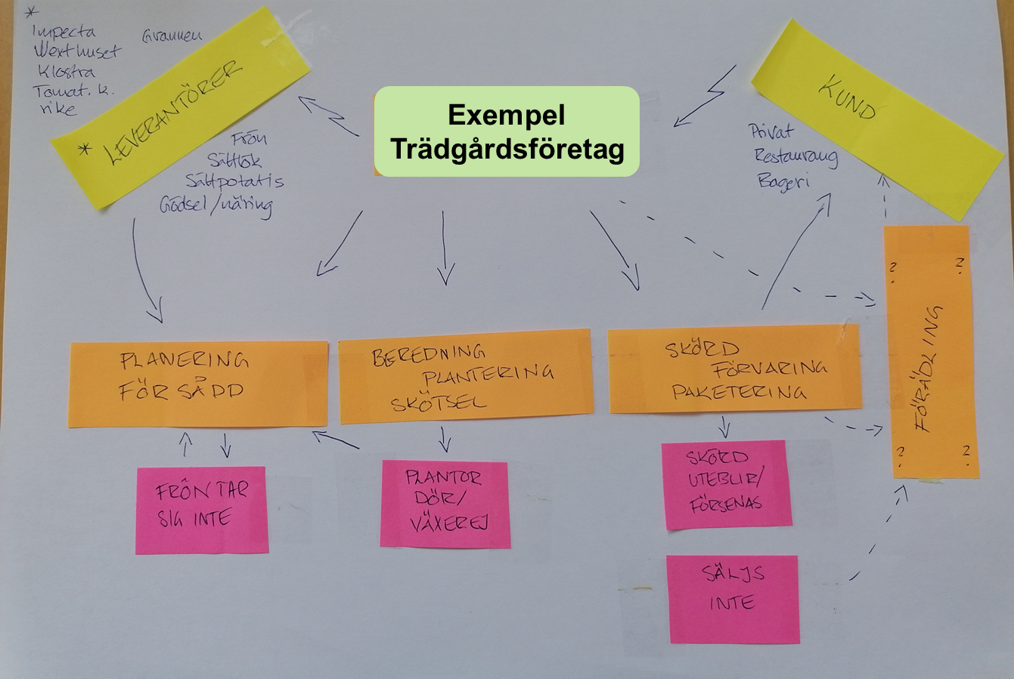
Hur? Exempel enklare värdeflödesanalys trädgårdsföretag
Processteg/aktivitet
Slöseri
Förbättrings-förslag
Notes:
Exempel Trädgårdsföretag – Värdeflödesanalys (Material från Goda Affärer cirkulär bioekonomi - trädgård med inspiration av Lean Lantbruk)
Enkelt att göra själv.
Intro – se mer info i körschema!!
Gå igenom:
Processteg/aktivitet
Slöserier
Förbättringsförslag
Informationsflöden

Slide 12
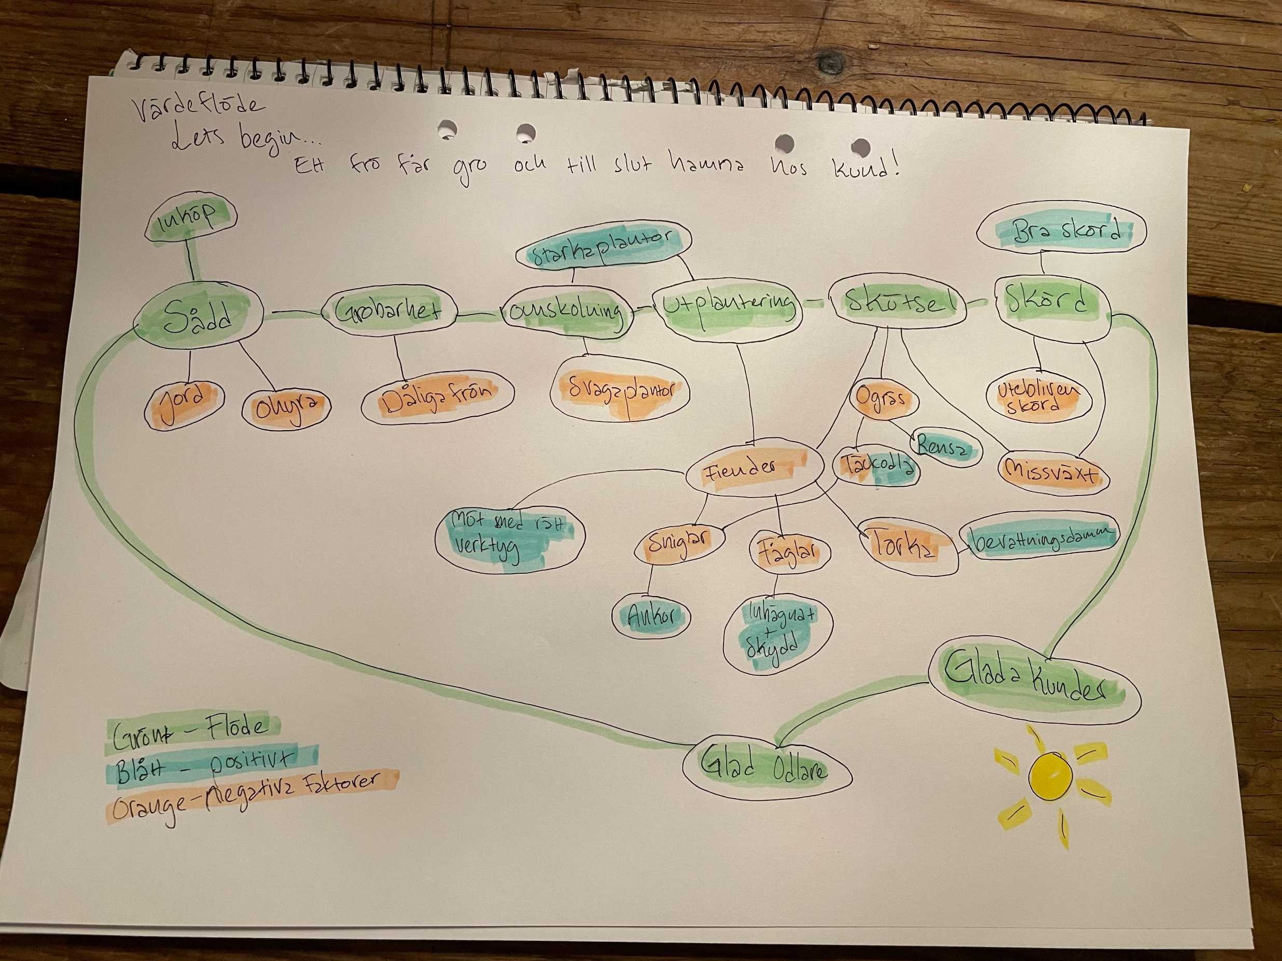
Notes:
Flera exempel Trädgårdsföretag – Värdeflödesanalys (Material från Goda Affärer cirkulär bioekonomi - trädgård med inspiration av Lean Lantbruk)
Exempel - så här enkelt kan man göra det – bara fantasin som sätter begränsningen

Slide 13
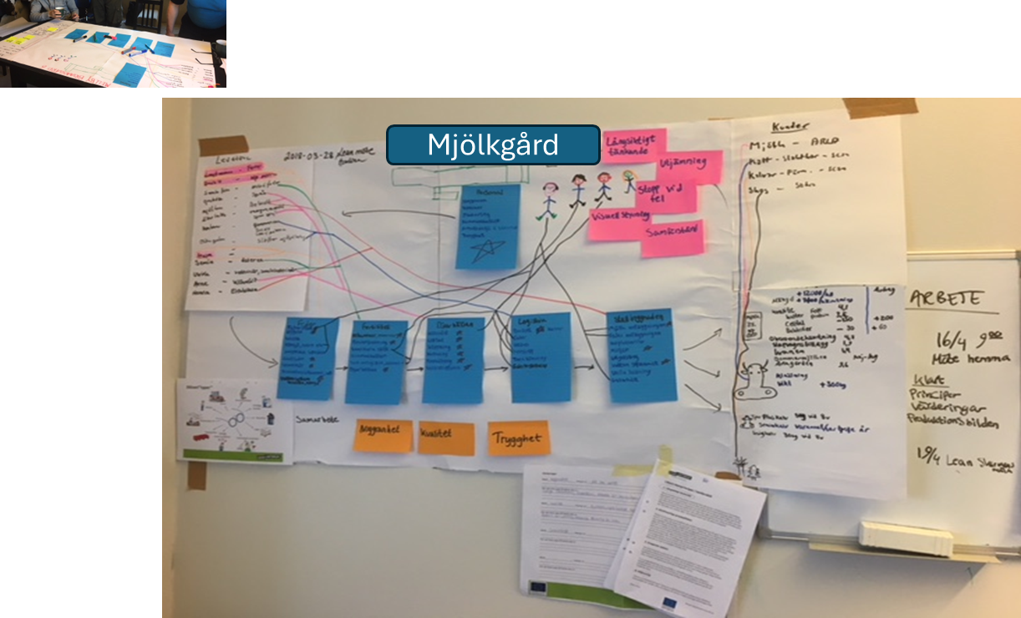
Hur? Fler exempel från mjölkgård Värdeflödesanalys för att förstå hur allting hänger ihop! Mål att skapa optimalt flöde och nöjdhet i alla led! Kvalitetssäkra arbetet och att vi har rätt person på rätt plats! Jur?
Notes:
Exempel – från coaching Lean Lantbruk
Värdeflödesanalys - Gemensmat synliggöra (visuallisera) och beskriva det vi gör idag. Vilka är våra viktigaste intressenter (viktigaste leverantörer och kunder) Möjlighet att även ha en dialog och synliggöra på bilden och vem det är som har kontakt med vem? När detta ritas upp så är det bra att prata om vikten att flera kan varandras sysslor, skört om man har få nyckelpersoner som inte har insyn I varadnras delar, ska man bygga en robust verksamhet så krävs att man ska kunna vara ledig eller sjuk, att det inte blir för personbundet. (Vilket även är en viktig beredskapsfråga).
Prioritering – som stöd för att veta vart man ska börjha säkra upp är det bra att ställa sig frågan - Vart är extra viktigt att det blir rätt I vår process för att få nöjd kund? Koppla till betalnignssystem – vad som skapar värdet för kunden.
Förbättringsförslag fågas upp lämpligen på postitlappar I takt med att man kommer på dem - förslag på lösningar olika slöerier man upptäcker.

Slide 14
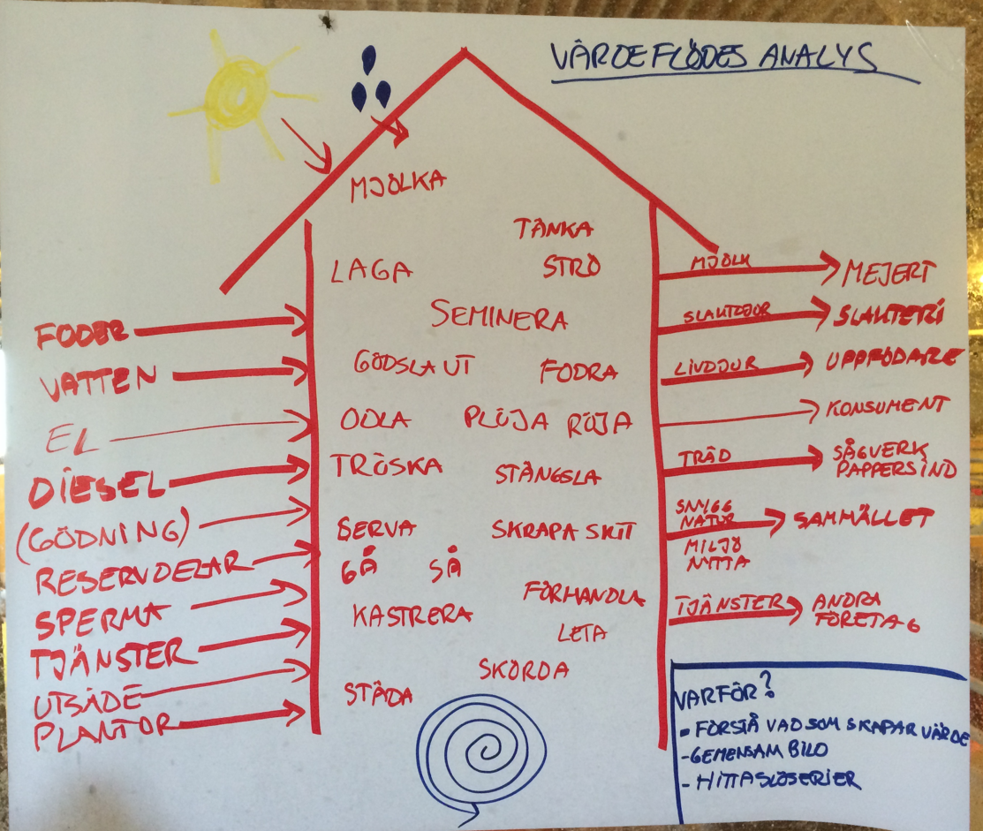
Exempel visualisering
Helhetsbild av flödet
på gården
"Vad gör vi i vår verksamhet?"
- Vad kommer in och vad kommer ut och
vad händer däremellan?
Notes:
Extra material som inspiration (Lean Lantbruks exempel mjölkgård)
– Förenklad nulägesbild eller vad vi gör i verksamheten , bara fantasin som sätter begränsningen i utseendet, här visualiserat vad som görs på gården i "huset".
Man skapar tillsammans och följer flödet – vad in, vad händer därimellan och vad ut, samt dialog kring värde för de olika intressenterna på vägen- Med mål att skapa nöjdhet i alla led.

Slide 15
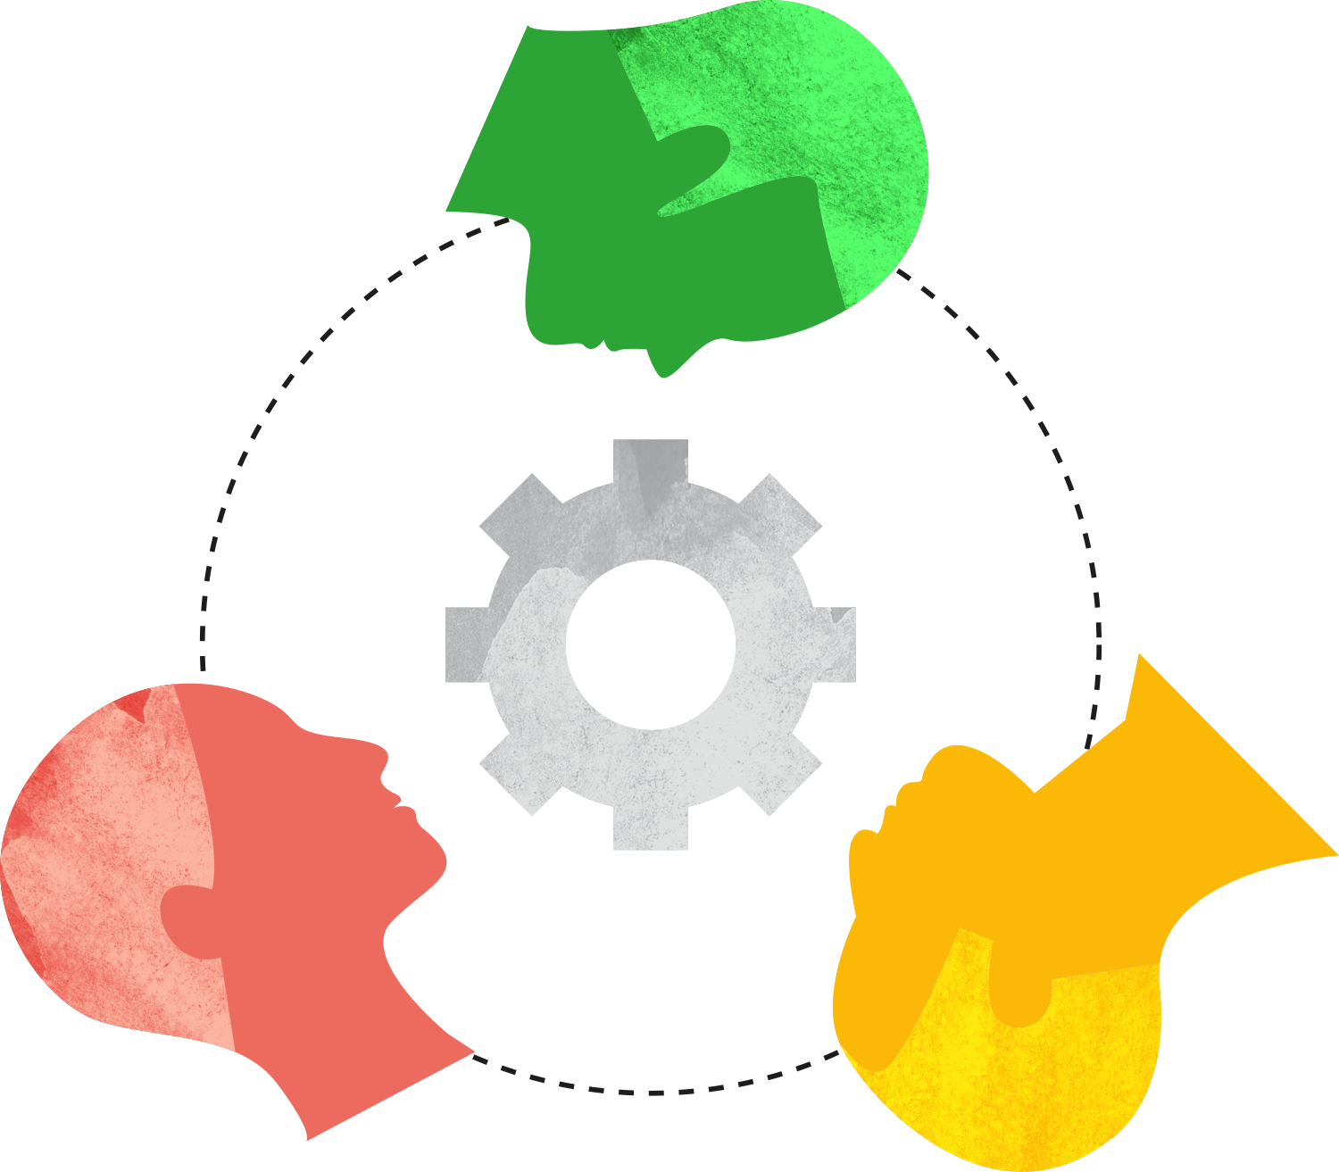
Övning – Workshop Gör er egen Värdeflödesanalys för er verksamhet Se körschema
Notes:
Följ körschemat! Hittas under modueln på Kuskapsbanken där du laddade er PPT

Slide 16
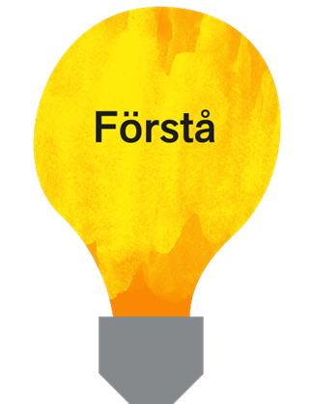
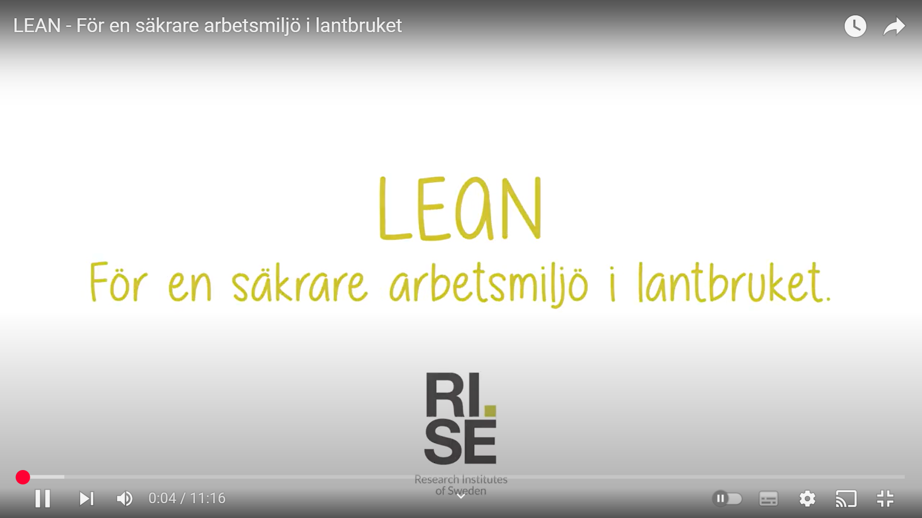
Tips!
Film – Lean för en säkrare arbetsmiljö i lantbruket

Slide 17
Tips!
Flera kunskapsmoduler från verktygslådan
som kan vara till stöd i arbetet med att utveckla verksamheten.
Lean och leanprinciper
Söserijakt
Nytto/Insats diagram och handlingsplan
PUFF/PDCA och grudorsaksanalys – strukturerad problemlösning
Rutiner och standarder

